Slide 1
第5章 结构化设计
（Structured Design, SD）
5.1 结构化设计与结构化分析的关系
5.2 软件设计的概念和原理
5.3 模块独立
5.4 启发规则
5.5 表示软件结构的图形工具
5.6 *面向数据流的设计方法(概要设计)
5.7 人机界面设计
5.8 *过程设计(详细设计)
5.9 过程设计的工具
5.10 面向数据结构的设计方法(详细设计)

Slide 2
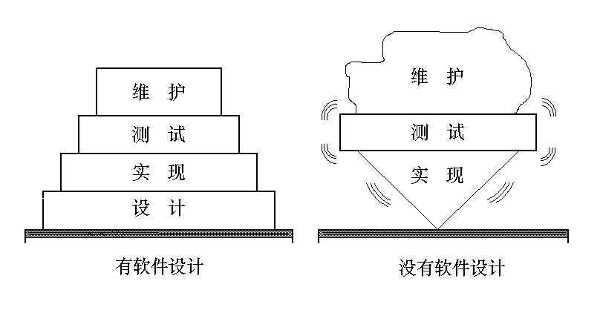
软件设计的意义
软件设计是后续开发步骤及软件维护工作的基础。没有设计，只能建立一个不稳定的系统结构。
<number>/83

Slide 3
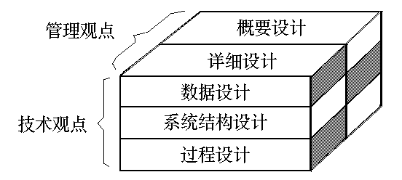
软件设计的任务
<number>/83

Slide 4
软件设计的任务（技术角度）
根据用信息域表示的软件需求，以及功能和性能需求，进行
  数据设计
  结构设计（体系结构设计、系统结构设计）
  接口设计（界面设计）
  过程设计（过程处理设计）
<number>/83

Slide 5
软件设计的任务（技术角度）
数据设计：将分析阶段创建的信息域模型转变成实现软件所需要的数据结构。
系统结构设计：定义软件系统各主要成份之间的关系（计算机程序的模块框架）。
接口设计：描述软件内部、软件与协作系统之间以及软件与使用者之间的通信方式。
过程设计：把程序体系结构中的结构元素转换成软件构件的过程性描述。在编码阶段根据这种过程性描述，生成源程序代码。
<number>/83

Slide 6
软件设计任务（管理角度）
从工程管理的角度来看，软件设计分两步完成：
  概要设计：通过分析软件规格说明，对软件进行适当的功能分解，将软件划分为模块，并设计出完成预定功能的模块结构
  详细设计（即过程设计）：详细地设计每个模块，确定完成每个模块功能所需要的数据结构和算法
<number>/83

Slide 7
5.1结构化设计与结构化分析的关系
分析模型中的每一个成份都提供了建立设计模型所需的信息
软件设计的信息流如图5.1所示。根据用数据、功能和行为模型表示的软件需求，采用某种设计方法进行数据设计、体系结构设计、接口设计和过程设计
<number>/83

Slide 8
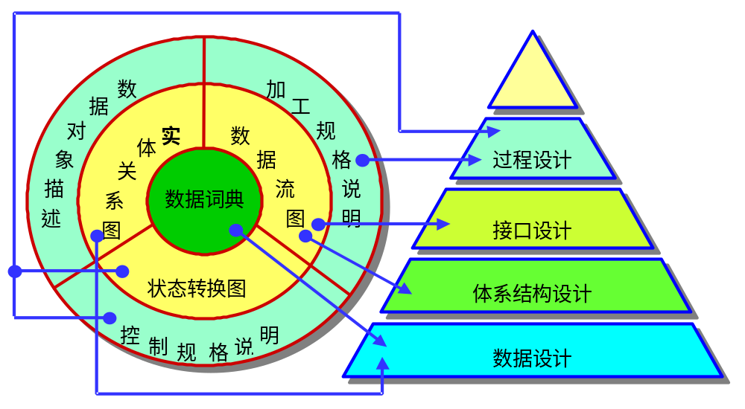
图5.1 将分析模型转变成软件设计
<number>/83

Slide 9
5.2 软件设计的概念和原理
  模块化
  抽象化
  自顶向下，逐步细化
  信息隐蔽
<number>/83

Slide 10
5.2.1 模块化
模块(Module)(组件）：由边界元素（{…}）限定的相邻的程序元素的序列，有一个总体标识符来代表它。
  例如：过程、函数、子程序、宏
模块一般具有如下三个基本属性:
  功能：描述该模块实现什么功能
  逻辑：描述模块内部怎么做
  状态：该模块使用时的环境和条件
<number>/83

Slide 11
模块化的基本概念
模块化：将整个程序划分成若干独立命名且可独立访问的模块，每个模块完成一个子功能。这些模块集成起来构成一个整体，可以完成指定的功能、满足用户的需求。
能够把一个大而复杂的软件系统划分成易于理解的比较单纯的模块结构。
<number>/83

Slide 12
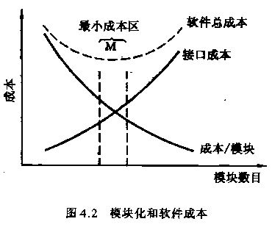
模块大小、模块数目与费用的关系
<number>/83

Slide 13
5.2.2 抽象
抽象：抽出事物的本质特性（共性）而暂不考虑其细节（差异）
进行模块设计时，可有不同的抽象层次。
最高抽象层次：可以使用问题所处环境的语言概括地描述问题的解法。
较低抽象层次：更过程化的方法。
最低抽象层次：以直接实现的方式叙述问题的解法。
<number>/83

Slide 14
5.2.3 逐步求精
定义：为了能集中精力解决主要问题而尽量推迟对问题细节的考虑
基本思想：将软件的体系结构按自顶向下方式，对各个层次的过程细节和数据细节逐层细化，直到用程序设计语言的语句能够实现为止，最后确立整个体系结构
<number>/83

Slide 15
5.2.4 信息隐藏
问题：为了得到最好的一组模块，应该怎样分解软件？
信息隐藏原理：应该这样设计和确定模块，使得一个模块内包含的信息（数据和过程）对于不需要这些信息的模块来说是不能访问的。（细节隐藏）
给测试和维护带来的好处
<number>/83

Slide 16
5.3 模块独立
模块独立性：指软件系统中每个模块只涉及软件要求的具体的子功能, 和软件系统中其它模块的接口是简单的
  例如, 若一个模块只具有单一的功能且与其它模块之间没有过多的相互作用, 则称此模块具有模块独立性
一般采用两个准则度量模块独立性
  即模块间耦合和模块内聚
<number>/83

Slide 17
模块独立性度量准则
耦合：一个软件结构内不同模块之间互连程度的度量
内聚：一个模块内各个元素彼此结合的紧密程度(模块功能强度)的度量
模块独立性比较强的模块应是高内聚低耦合的模块
<number>/83

Slide 18
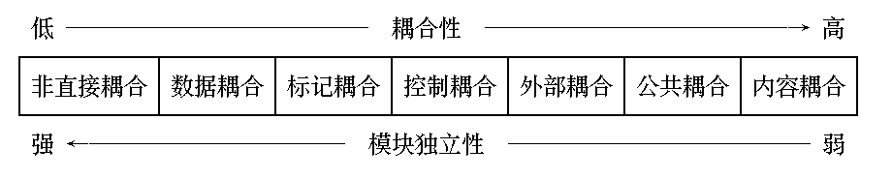
5.3.1模块间的耦合
<number>/83

Slide 19
耦合是影响软件复杂程度的一个重要因素
应该采取下述设计原则
尽量使用数据耦合，少用控制耦合和标记耦合，限制公共耦合的范围，完全不用内容耦合
<number>/83

Slide 20
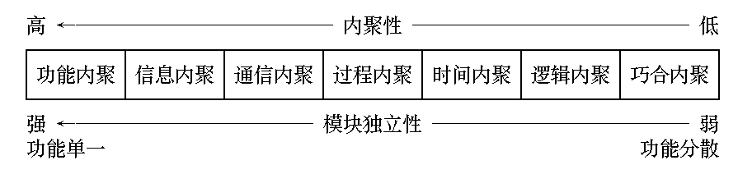

5.3.2 内聚
c
<number>/83

Slide 21
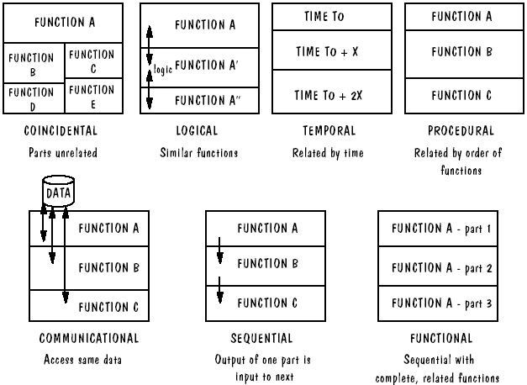
Examples of Cohesion
<number>/83

Slide 22
几条常用的启发规则
改进软件结构提高模块独立性
模块规模应该适中
深度、宽度、扇入、扇出适中
模块的作用域应该在控制域之内
降低模块接口的复杂程度
设计单入口单出口的模块
模块功能应该可以预测
<number>/83

Slide 23

5.4.3深度、宽度、扇入、扇出应适当
（程序的系统结构图）
<number>/83

Slide 24
5.5 表示软件结构的图形工具
软件结构包括
  程序的模块结构
  数据的结构
软件的体系结构通过一个划分过程来完成
  该划分过程从需求分析确立的目标系统的模型出发，对整个问题进行分割，使其每个部分用一个或几个软件成份加以解决，整个问题便得以解决
<number>/83

Slide 25
总体设计
设计阶段的任务
  解决怎么做的问题
总体设计的任务
  将系统的功能分配到软件结构，形成模块结构图
<number>/83

Slide 26
总体设计的表示形式
层次图
  通过模块之间的关系图表示软件的总体结构
HIPO图(IBM)
  层次图+输入/处理/输出图
结构图
  描述能力更强，能够区分各种具体的调用情形
<number>/83

Slide 27
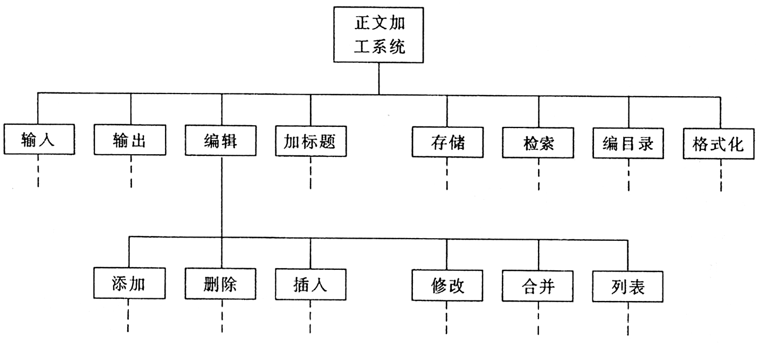
例：正文加工系统的层次图
<number>/83

Slide 28
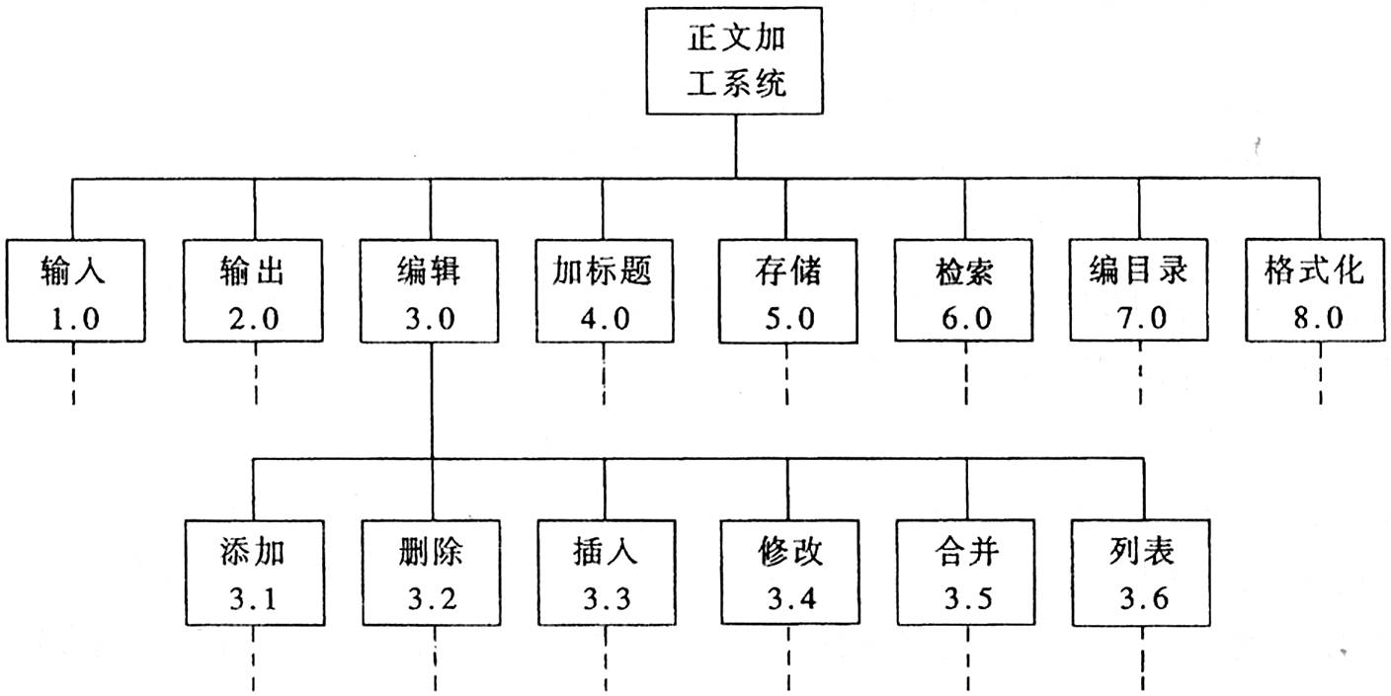
例：加编号的正文加工系统的层次图
<number>/83

Slide 29
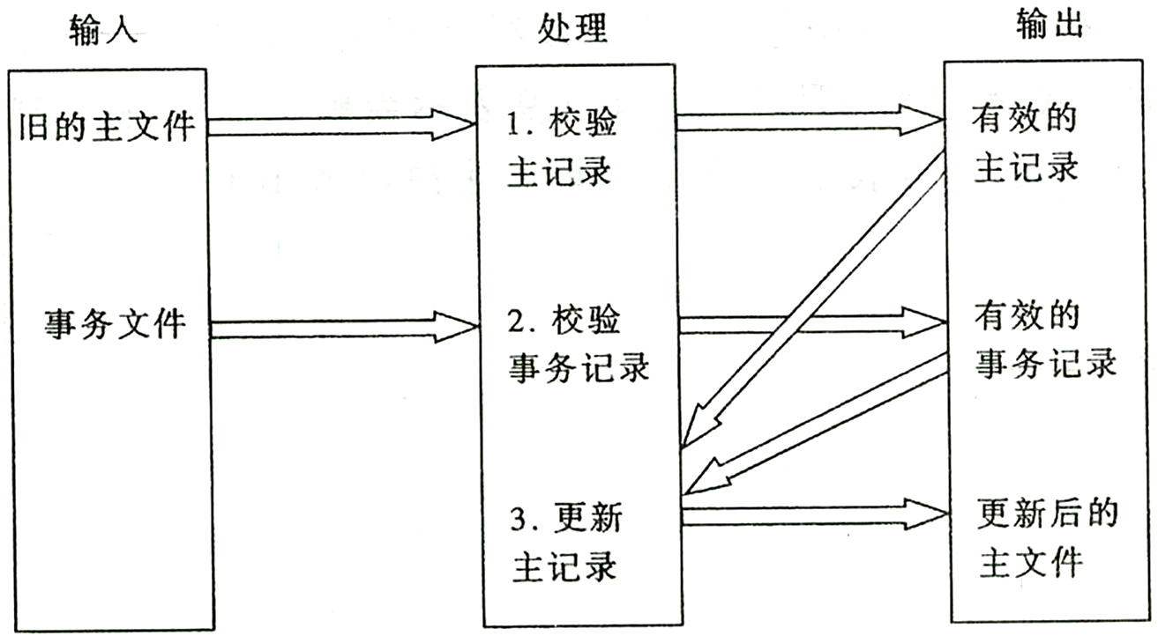
例： HIPO图
<number>/83

Slide 30
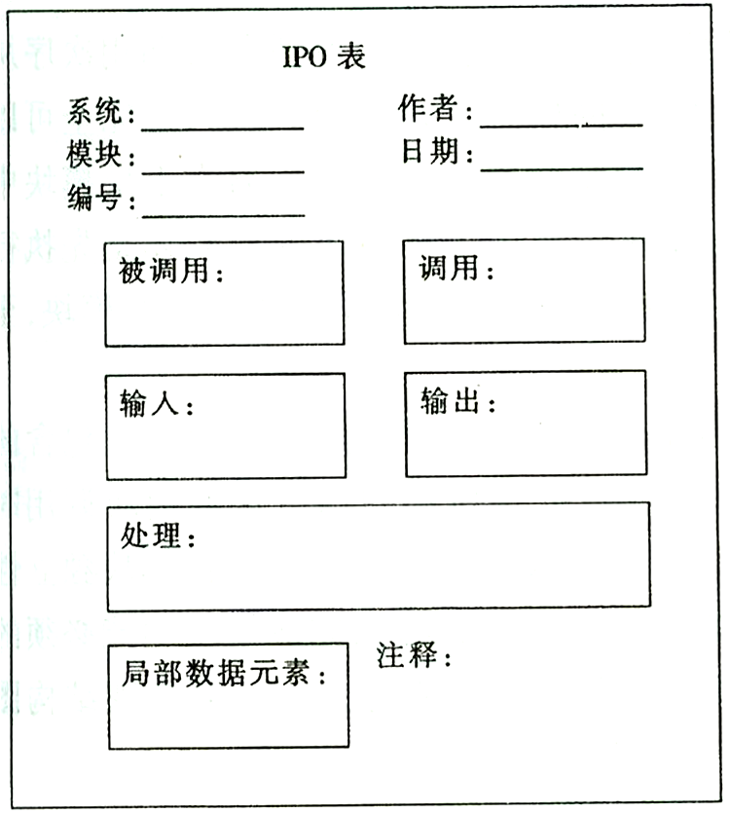
改进的IPO图（IPO表）
<number>/83

Slide 31
5.5.2 结构图
Yourdon（Computer Hall of Fame）提出的结构图是进行软件结构设计的一个有力工具。
结构图：描绘软件结构的图形工具
  矩形框：代表模块，框内注明模块名字或主要功能
  连线：代表调用关系（位于上方的矩形框所代表的模块调用位于下方的矩形框所代表的模块）
  带注释的箭头：表示模块调用过程中来回传递的信息；尾部为空心圆传递数据；尾部为实心圆传递控制信息
<number>/83

Slide 32
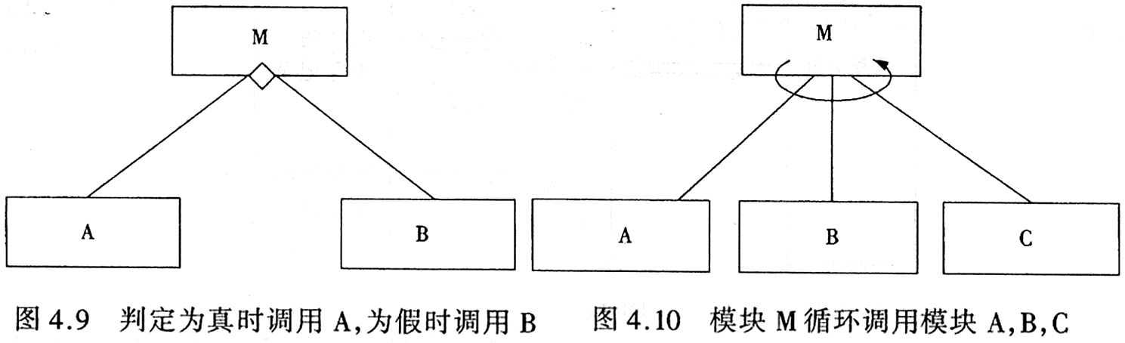
结构图的附加符号
<number>/83

Slide 33
5.6 面向数据流的设计方法*
目标：
给出设计软件结构的一个系统化途径
基本思想：定义一些不同的“映射”，利用它们将DFD变换成软件结构
结构化设计方法=基于数据流的设计方法
<number>/83

Slide 34
5.6.1 概念
面向数据流的设计方法将信息流映射成软件结构，信息流类型决定了映射方法
信息流类型
  变换流
  事务流
<number>/83

Slide 35
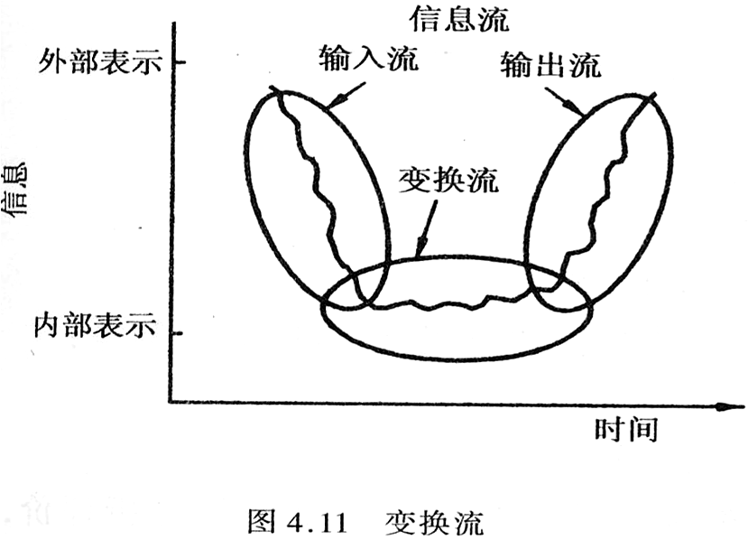
变换流
根据基本系统模型，信息通常以“外部世界”的形式进入软件系统，经过处理以后再以“外部世界”的形式离开系统。
<number>/83

Slide 36
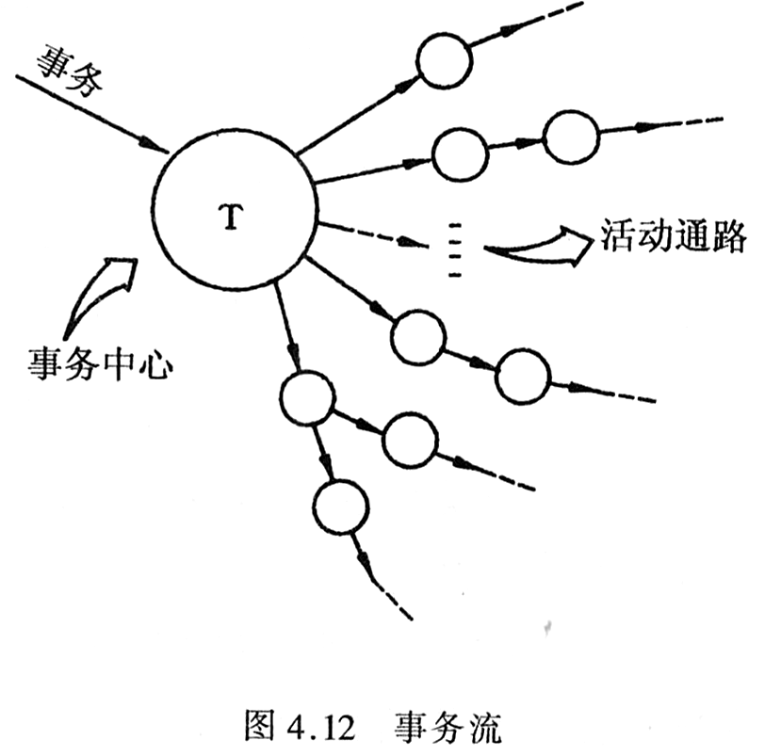
2 事务流(事务中心T选择一个动作执行)
处理T称为事务中心：
接收输入数据(输入数据又称为事务)；
分析每个事务以确定它的类型：根据事务类型选取一条活动通路。
<number>/83

Slide 37
5.6.2 变换分析
变换分析设计步骤
  复查基本系统模型
  复查并精化数据流图
  确定数据流图具有变换特性/事务特性
  确定输入流和输出流的边界，孤立出变换中心
  完成“第一级分解”
  完成“第二级分解”
  使用设计度量和启发规则对第一次分割得到的软件结构进一步精化
<number>/83

Slide 38
例：汽车数字仪表板的设计
仪表板应有功能（需求描述）
  通过模-数转换实现传感器和微处理机接口
  在发光二极管面板上显示数据
  指示mile/h，行驶的里程，mile/Gal
  指示加速/减速
  超速警告：若车速超过55 mile/h，则发出超速警告铃声
<number>/83

Slide 39
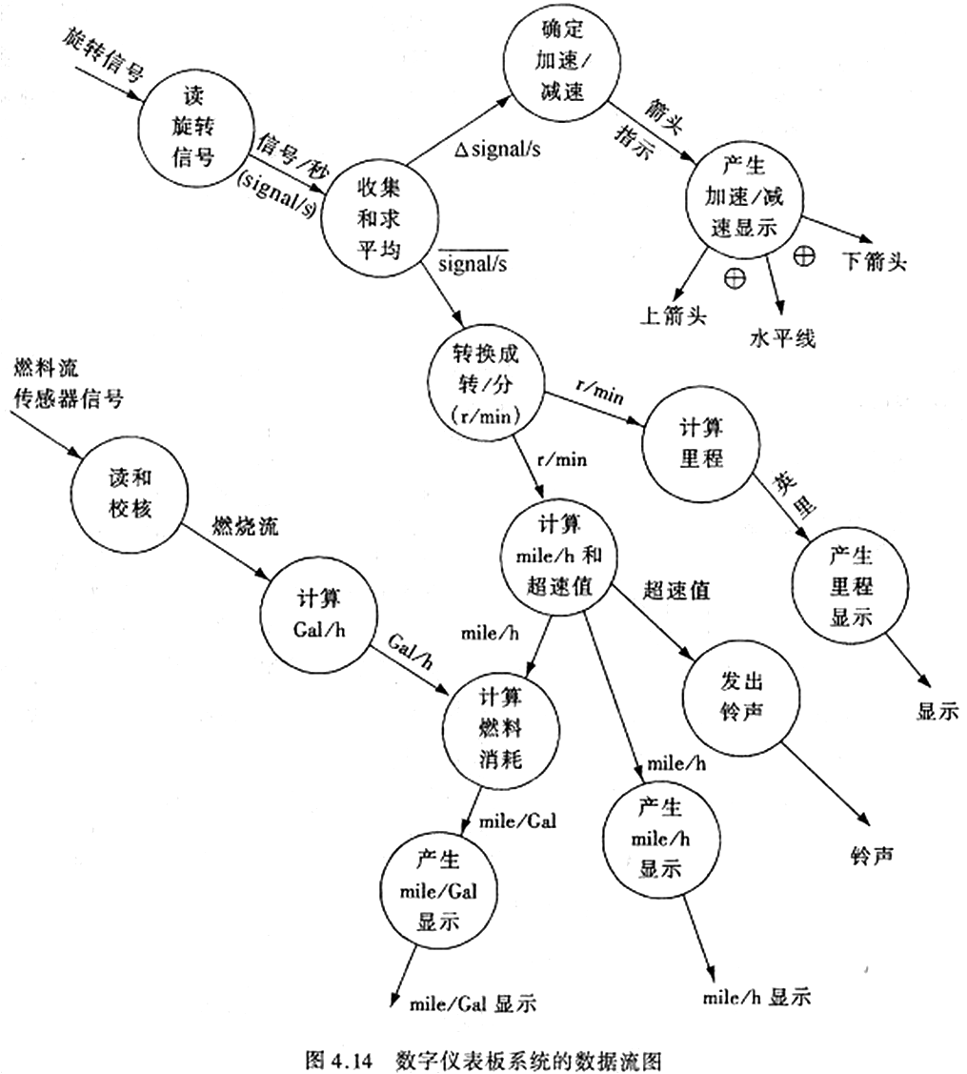
<number>/83

Slide 40
设计步骤
复查基本系统模型：
确保输入/输出符合实际
复查并精化DFD（已足够详细）
  应该对需求分析阶段得出的数据流图认真复查，并且在必要时进行精化
  确保数据流图给出了目标系统的正确的逻辑模型
  使数据流图中每个处理都代表一个规模适中相对独立的子功能
<number>/83

Slide 41
设计步骤
确定DFD具有的特性(具有变换特性还是事务特性):
  2条数据输入通路，5条输出通路
  无明显的事务中心
  可认为信息流具有变换流的总特征
<number>/83

Slide 42
设计步骤
确定输入流和输出流的边界，孤立出变换中心
  输入流和输出流的边界和对它们的解释有关，不同设计人员可能会在流内选取稍微不同的点作为边界的位置
  在确定边界时应该仔细认真，但是把边界沿着数据流通路移动一个处理框的距离，通常对最后的软件结构只有很小的影响
<number>/83

Slide 43
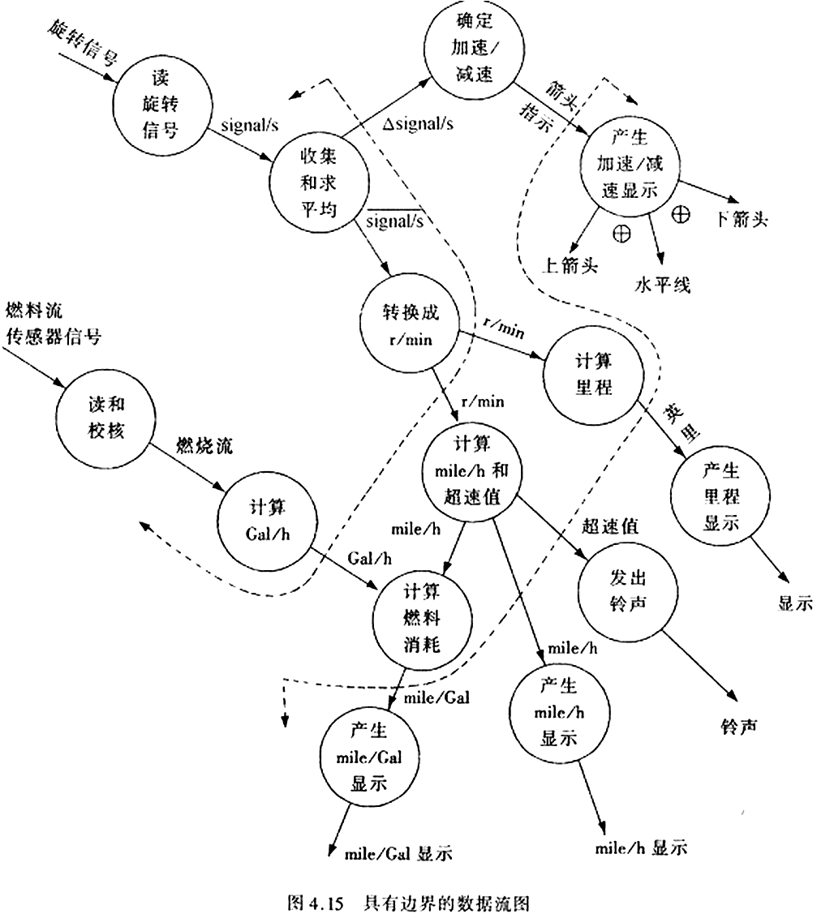
<number>/83

Slide 44
完成“第一级分解”
分解：软件结构代表对控制自顶向下的分配，分解即分配控制的过程
对变换流的情况：DFD被映射成一个特殊的软件结构，这个结构控制输入、变换和输出等信息处理过程
<number>/83

Slide 45
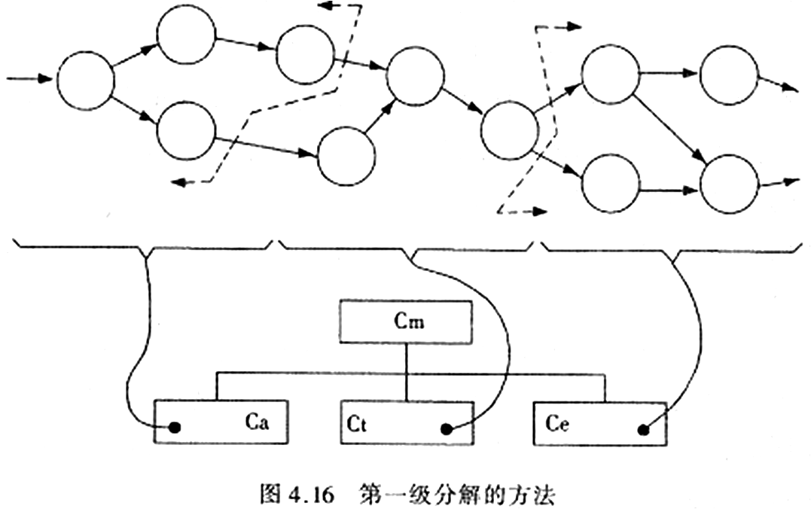
“第一级分解”方法
  位于软件结构最顶层的控制模块Cm协调下述从属的控制功能
  输入信息处理控制模块Ca，协调对所有输入数据的接收
  变换中心控制模块Ct，管理对内部形式的数据的所有操作
  输出信息处理控制模块Ce，协调输出信息的产生过程
<number>/83

Slide 46
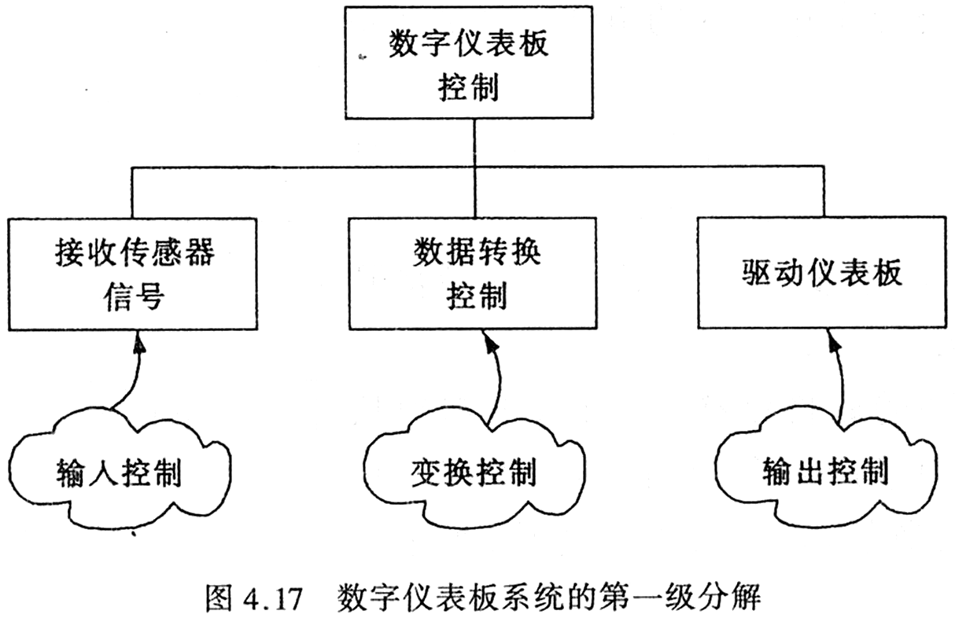
仪表板的第一级分解
<number>/83

Slide 47
完成“第二级分解”
第二级分解：将DFD中的每个处理映射成软件结构中一个适当的模块
分解方法：
  从变换中心边界开始沿着输入通路向外移动，把输入通路中每个处理映射成模块Ca控制的一个低层模块
  沿着输出通路向外移动，把输出通路中每个处理映射成直接或间接受模块Ce控制的一个低层模块
  把变换中心内每个处理映射成受模块Ct控制的一个模块
<number>/83

Slide 48
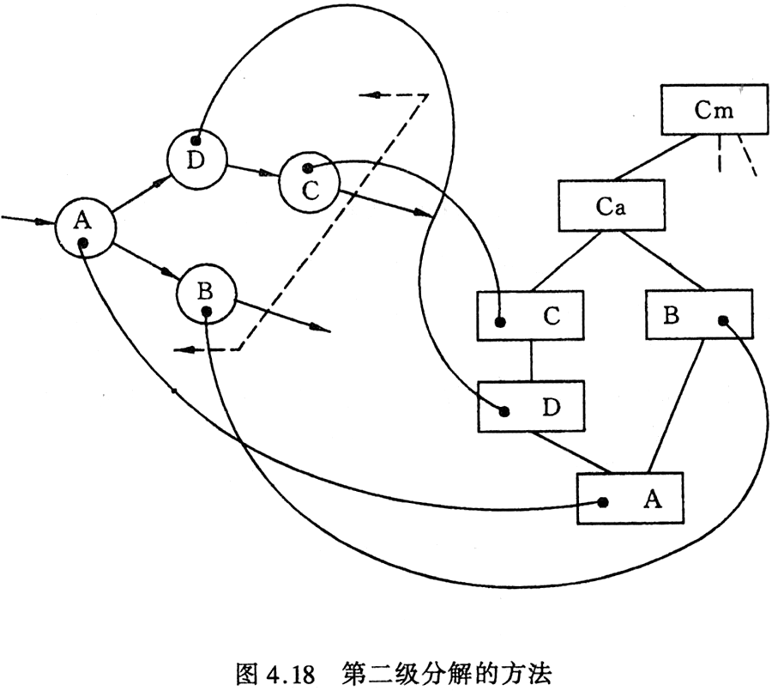
“第二级分解”方法
<number>/83

Slide 49
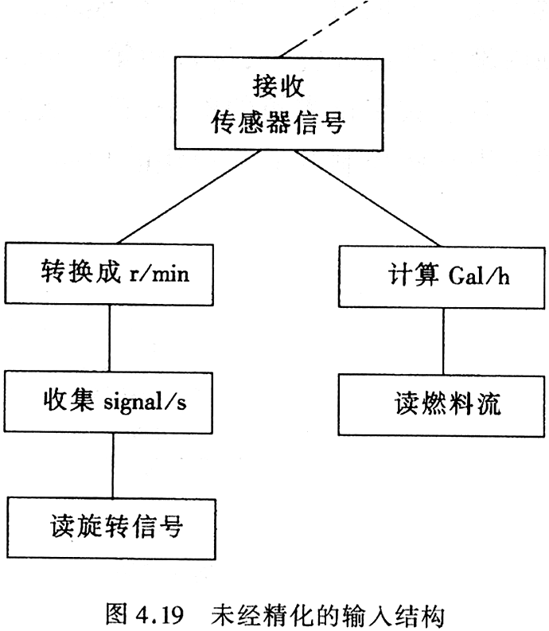
仪表板的第二级分解(参考图5.15)
<number>/83

Slide 50
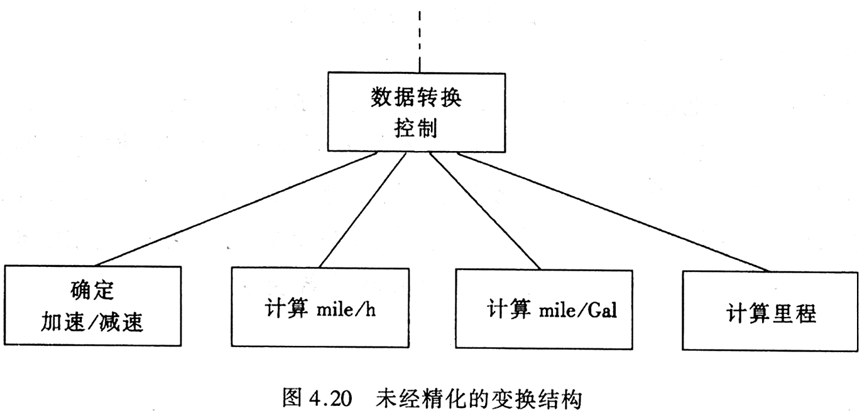
仪表板的第二级分解(参考图5.15)
<number>/83

Slide 51
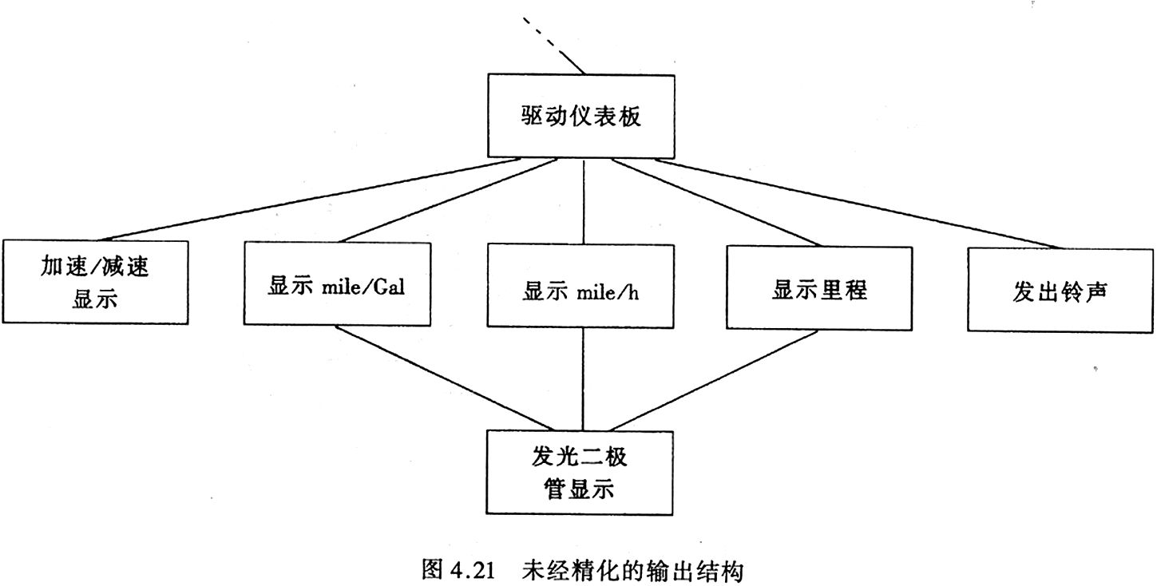
仪表板的第二级分解(参考图5.15)
<number>/83

Slide 52
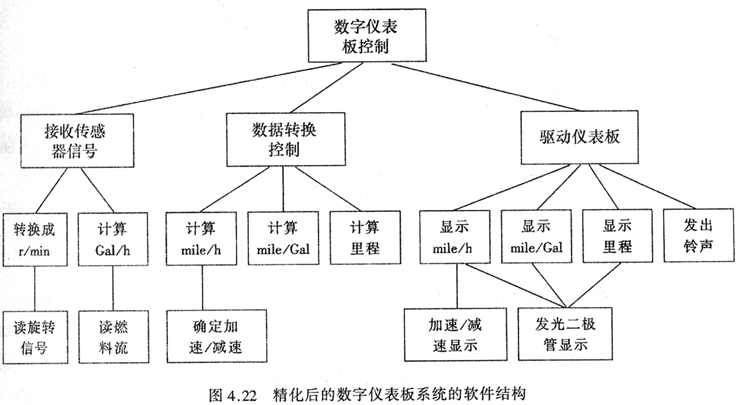
<number>/83

Slide 53
5.6.3 事务分析
在很多软件应用中，存在某种作业数据流，它可以引发一个或多个处理，这些处理能够完成该作业要求的功能。这种数据流就叫做事务
当数据流有一个明显的“发射中心”（事务中心）时，宜采用事务分析
事务分析与变换分析的设计步骤类似，主要差别为由DFD到软件结构的映射方法不同
<number>/83

Slide 54
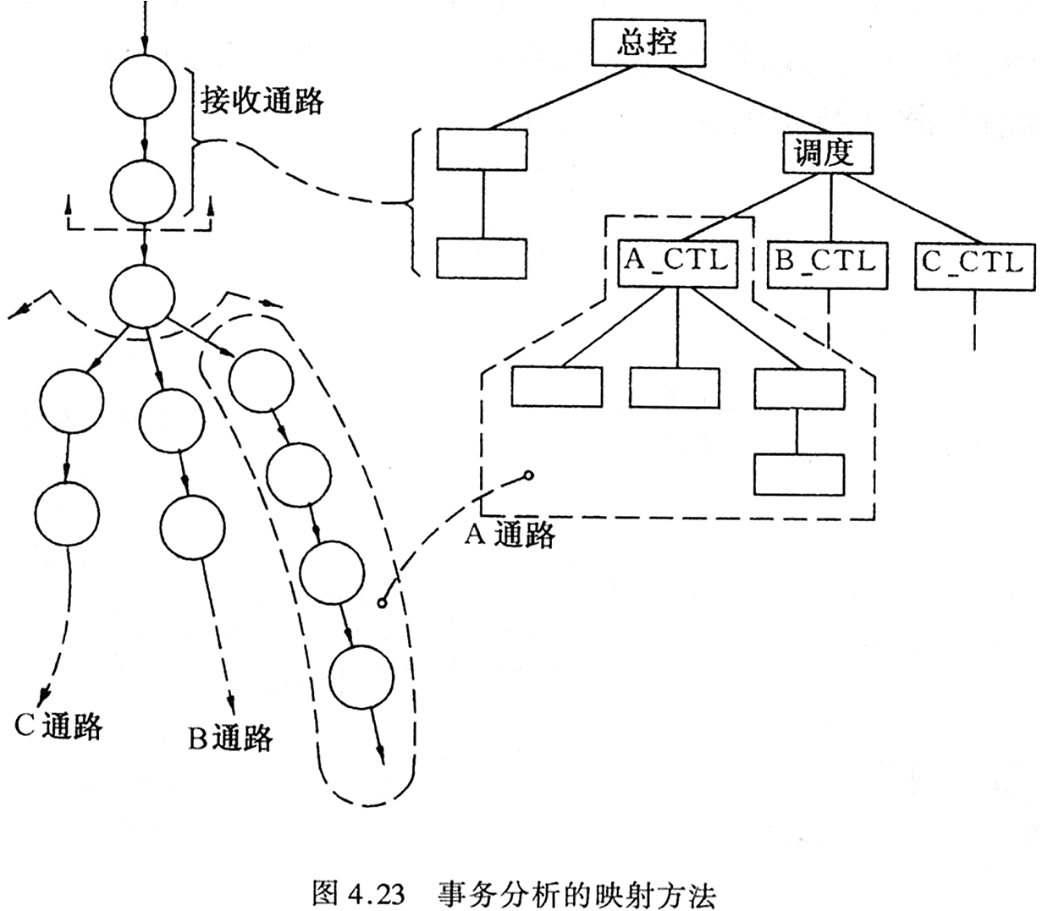
<number>/83

Slide 55
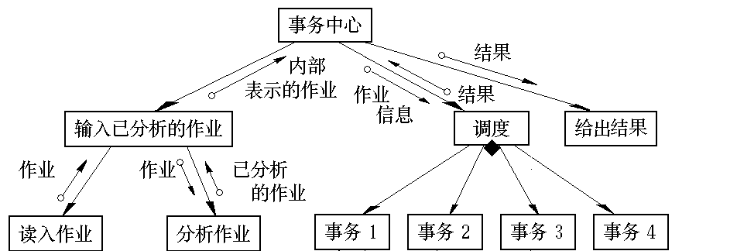
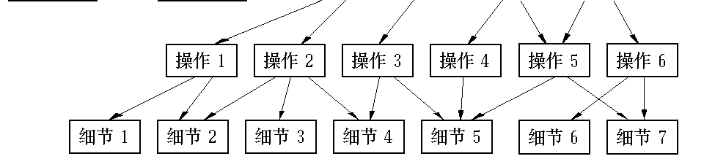
事务型系统结构图
<number>/83

Slide 56
5.6.4 设计优化
格言：“先使它能工作，然后再使它快起来”
原则：
  在有效的模块化的前提下使用最少量的模块
  在满足信息要求的前提下使用最简单的数据结构
<number>/83

Slide 57
5.7 人机界面设计
5.7.1 人机界面设计问题
系统响应时间
用户帮助设施
出错信息处理
命令交互
<number>/83

Slide 58
5.8 过程设计*
任务:设计程序的处理过程。即在使用程序设计语言编制程序以前，对所采用算法的逻辑关系进行分析，设计出全部必要的过程细节，并给予清晰的表达。
<number>/83

Slide 59
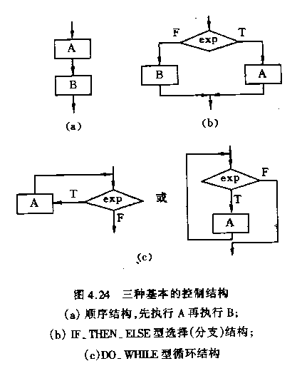
经典的结构程序设计
<number>/83

Slide 60
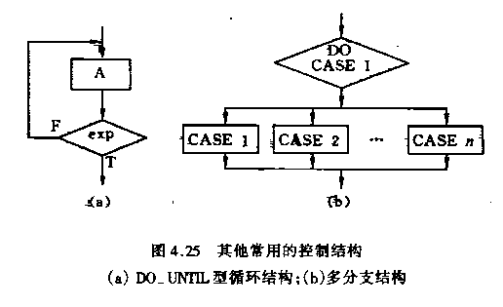
扩展的结构程序设计
<number>/83

Slide 61
5.9 过程设计的工具*
工具类型：图形、表格、语言
基本要求：能提供对设计无歧义的描述
  控制流程
  处理功能
  数据组织
  其他实现细节
在此阶段，要决定各个模块的实现算法，精确地表达这些算法，从而在编码阶段能把对设计的描述直接翻译成程序代码。表达过程规格说明的工具叫做详细设计工具。
<number>/83

Slide 62
过程设计的工具
程序流程图
盒图(N-S图)
PAD图
(Problem Analysis Diagram 问题分析图)
判定表
判定树
过程设计语言
(PDL，Program Design Language)
<number>/83

Slide 63

基本控制结构
<number>/83

Slide 64



示例
<number>/83

Slide 65
5.9.2 盒图(N—S图)
出于要有一种不允许违背结构程序设计精神的图形工具的考虑，Nassi和Shneiderman提出了盒图，又称为N—S图。
有下述特点：
  功能域(即，一个特定控制结构的作用域)明确，可以从盒图上一眼就看出来。
  不可能任意转移控制。
  很容易确定局部和全程数据的作用域。
  很容易表现嵌套关系，也可以表示模块的层次结构。
<number>/83

Slide 66
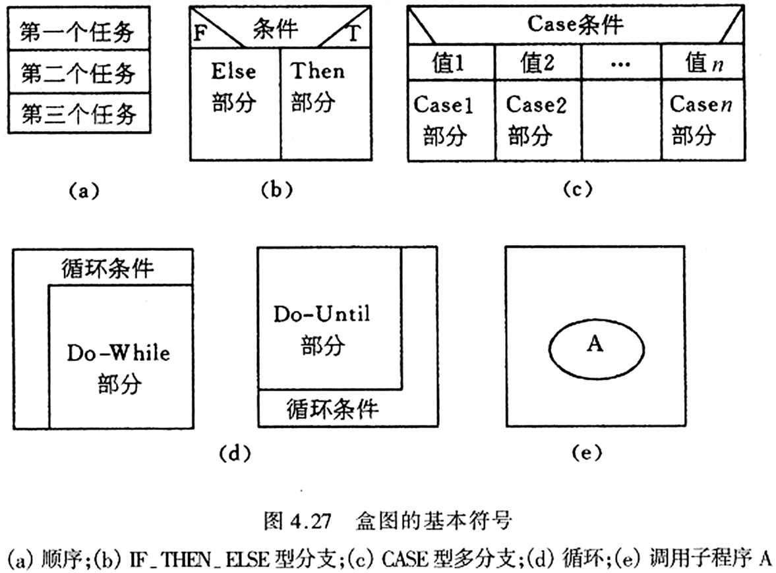
盒图没有箭头，因此不允许随意转移控制。
坚持使用盒图作为详细设计的工具，可以使程序员逐步养成用结构化的方式思考问题和解决问题的习惯。
<number>/83

Slide 67

示例
<number>/83

Slide 68

N-S图的嵌套定义形式
<number>/83

Slide 69
PAD图
PAD是问题分析图(Problem Analysis Diagram)的英文缩写，自1973年由日本日立公司发明以后，已得到一定程度的推广。
它用二维树形结构的图来表示程序的控制流，将这种图翻译成程序代码比较容易。
<number>/83

Slide 70
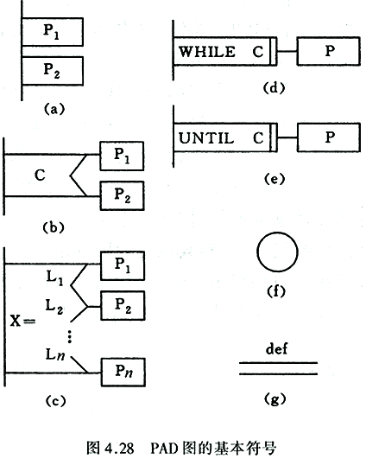
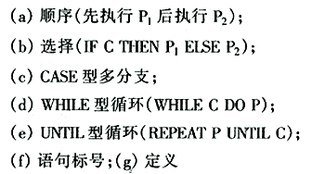
<number>/83

Slide 71
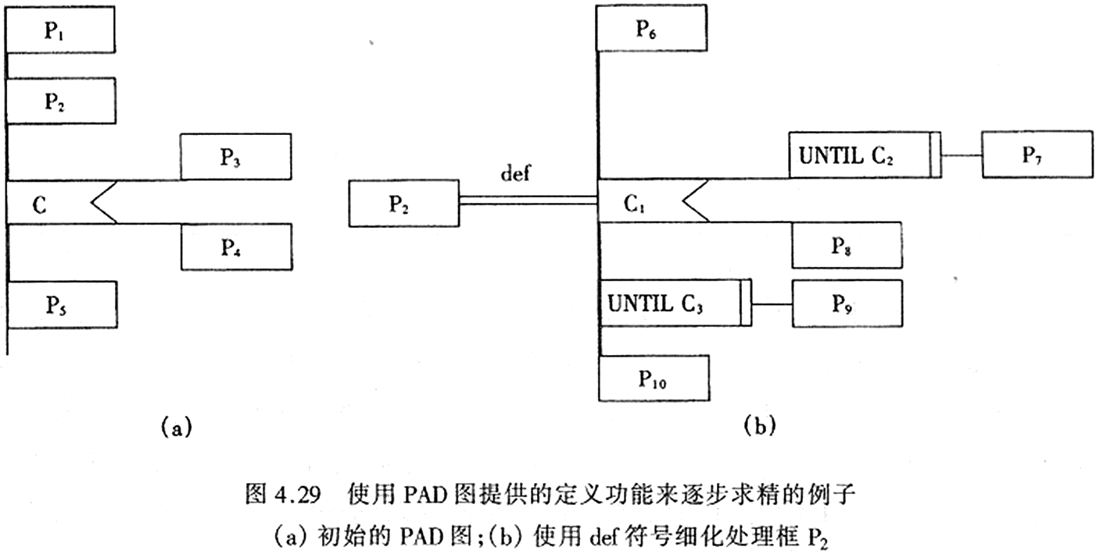
<number>/83

Slide 72

PAD描述的示例
PAD描述的示例
<number>/83

Slide 73
5.9.4 判定表
用途：表示程序的静态逻辑
特点
  当包含多重嵌套的条件时，能清晰地表示复杂的条件组合与应做动作间的对应关系。
  不能同时清晰地表示顺序和重复，不适合作为通用的设计工具。
方法:由4部分组成
<number>/83

Slide 74
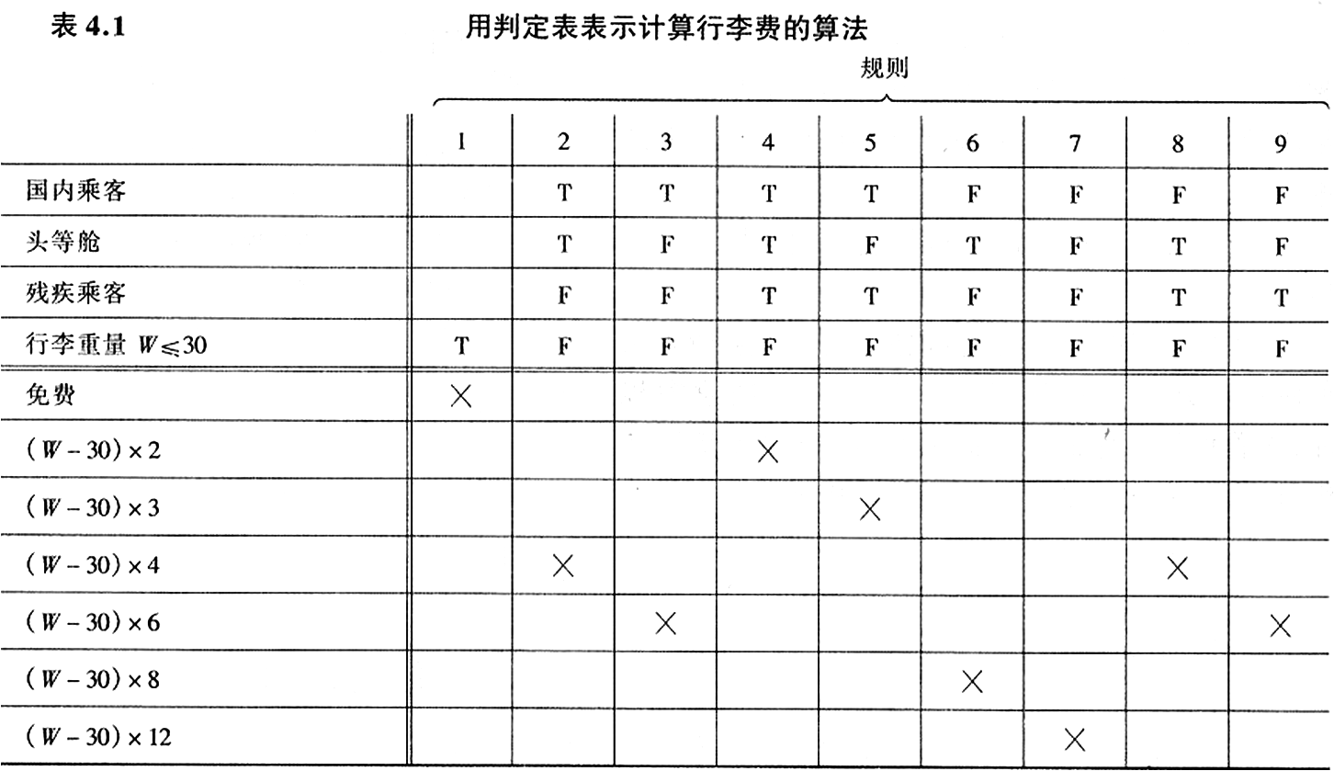
<number>/83

Slide 75
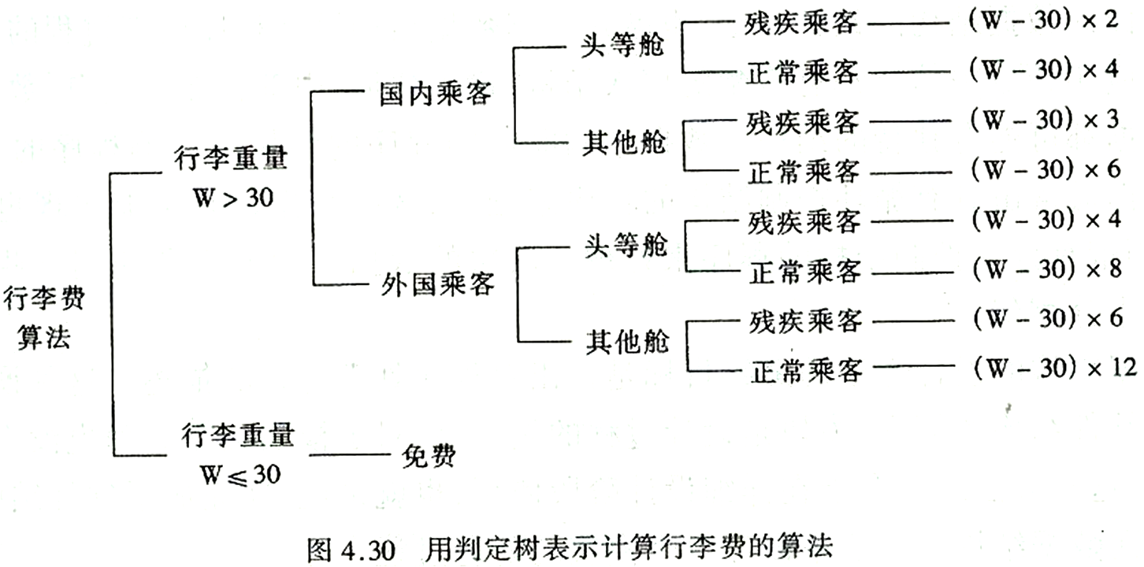
<number>/83

Slide 76
5.9.6 过程设计语言
PDL(伪码):用正文形式表示数据和处理过程的设计工具。
PDL的语法规则
  严格的关键字外部语法，用于定义控制结构和数据结构（某种结构化程序设计语言的语法）
  灵活自由、可使用自然语言词汇的内部语法，用于表示实际操作和条件。
<number>/83

Slide 77
示例: 拼词检查程序
PROCEDURE spellcheck IS
BEGIN
split document into single words
look up words in dictionary
display words which are not in dictionary
create a new dictionary
END spellcheck
<number>/83

Slide 78
5.10 面向数据结构的设计方法
面向数据流的设计方法：根据数据流确定软件结构(模块) (概要设计)
面向数据结构的设计方法：根据数据结构设计程序处理过程(详细设计)
<number>/83

Slide 79
5.10.1 Jackson图
程序中实际使用的数据结构种类繁多，但它们的数据元素之间的逻辑关系只有
  顺序
  选择
  重复
所以逻辑数据结构也只有上述三种
<number>/83

Slide 80
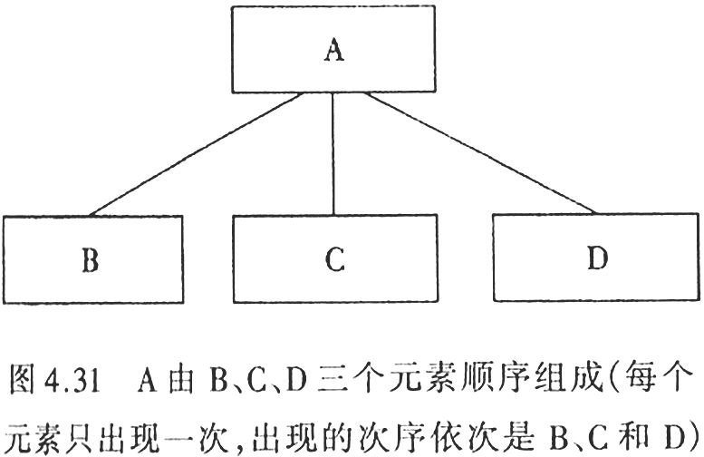
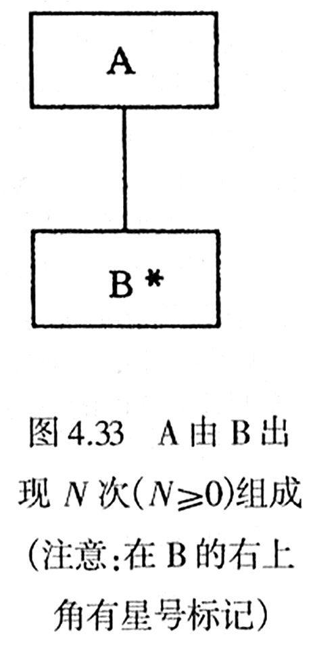
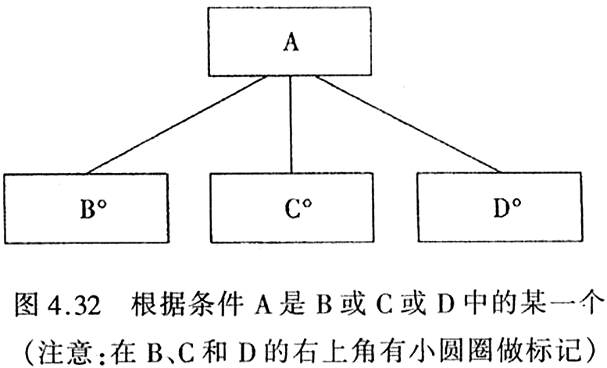
<number>/83

Slide 81
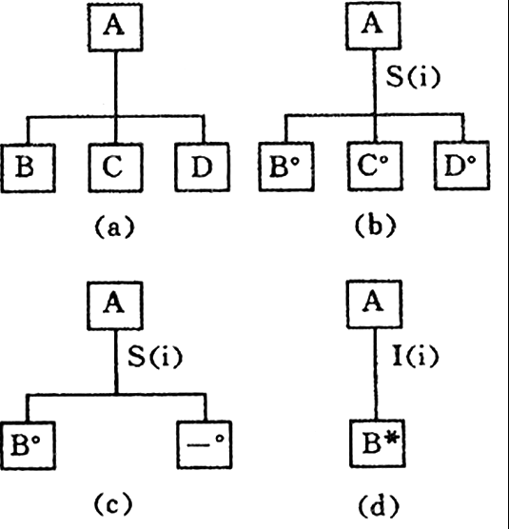
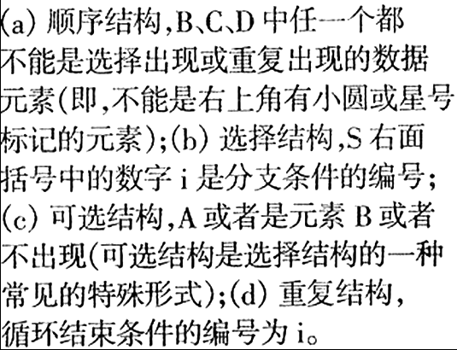
5.10.2 改进的Jackson图
图5.34 改进的Jackson图
<number>/83

Slide 82
小 结
设计的概念和原理
和分析的关系、模块化、信息隐蔽
模块独立
度量准则
如何合理设计
概要设计
面向数据流的设计方法
详细设计
面向过程的设计
面向数据结构的设计
<number>/83

Slide 83
THANK YOU!
<number>/83

